Slide 1
Франсуа Вієт
Алмакаева Ельвіра 8-Б

Slide 2
Біографія
Франсуа Вієт - чудовий французький математик, який поклав початок алгебрі як науці про перетворення виразів, про рішення рівнянь в загальному вигляді, творець літерного обчислення. Вієт першим став позначати буквами не тільки невідомі, але й дані величини. Тим самим йому вдалося впровадити в науку велику думку про можливість виконувати алгебраїчні перетворення над символами, тобто ввести поняття математичної формули.

Slide 3
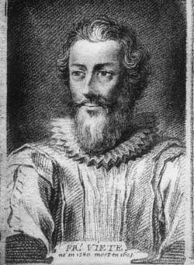
Франсуа приблизно в 40 років

Slide 4
Велику частину життя він прожив поряд з найвизначнішими керівниками іншого руху, хоча сам залишався католиком. Мабуть, релігійні розбіжності вченого не хвилювали.
Батько Вієта був прокурором. За традицією, син вибрав професію батька і став юристом, закінчивши університет у Пуату. У 1560 році двадцятирічний адвокат почав свою кар'єру у рідному місті, але через три року перейшов на службу в знатну гугенотських сім'ю де Партеніт. Він став секретарем хазяїна будинку і вчителем його дочки дванадцятирічної Катерини. Саме викладання пробудило в молодому юриста інтерес до математики.

Slide 5
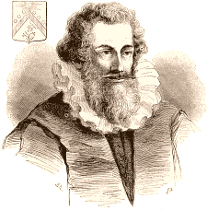
Коли учениця виросла та вийшла заміж, Вієт НЕ розлучився з її родиною і переїхав з нею в Париж, де йому було легше дізнатися про досягнення провідних математиків Європи. З деякими вченими Вієт познайомився особисто. Так, він спілкувався з видатним професором Сорбонни Рамус, з найбільшим математиком Італії Рафаелем Бомбеллі вів дружню листування.
У 1571 році Вієт перейшов на державну службу, ставши радником парламенту, а потім радником короля Франції Генріха

Slide 6
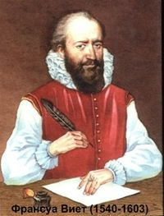

Slide 7
Вієт виклав програму своїх досліджень і перерахував трактати, об'єднані загальним задумом і написані на математичній мові нової буквеної алгебри, у виданому в 1591 році знаменитому «Вступі в аналітичне мистецтво». Перерахування йшло в тому порядку, в якому ці праці мали видаватися, щоб скласти єдине ціле - новий напрям у науці. На жаль, єдиного цілого не вийшло. Трактати публікувалися в абсолютно випадковому порядку, і багато хто побачив світ лише після смерті Вієта. Один з трактатів взагалі не знайдений. Однак головний задум ученого чудово вдався: почалося перетворення алгебри в потужне математичне числення. Сама назва «алгебра» Вієт в своїх працях замінив словами «Аналітичне мистецтво». Він писав в листі до де Партеніті: «Все математики знали, що під алгеброю і алмукабалой ... приховані незрівнянні скарби, але не вміли їх знайти. Завдання, які вони вважали найбільш важкими, абсолютно легко вирішуються десятками за допомогою нашого мистецтва ... »

Slide 8
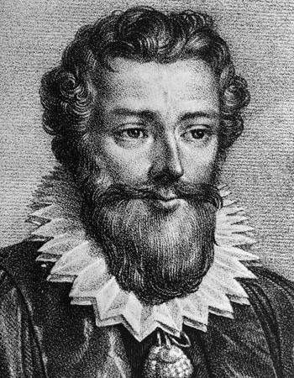

Slide 9
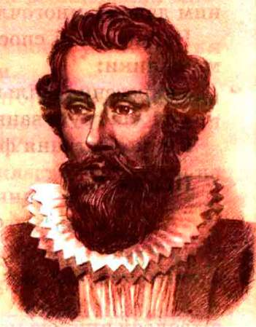
Основу свого підходу Вієт називав видовий логістикою. Наслідуючи приклад древніх, він чітко розмежовував числа, величини і відносини, зібравши їх у деяку систему «видів». У цю систему входили, наприклад, змінні, їх корені, квадрати, куби, квадрат-квадрати і т. д., а також безліч скалярів, яким відповідали реальні розміри - довжина, площа або об'єм. Для цих видів Вієт дав спеціальну символіку, позначивши їх прописними буквами латинського алфавіту. Для невідомих величин застосовувалися голосні букви, для змінних - приголосні.

Slide 10
Вієт показав, що, оперуючи з символами, можна отримати результат, який можна застосувати до будь-яких відповідним величинам, т. е. вирішити задачу в загальному вигляді. Це поклало початок корінному перелому в розвитку алгебри: стало можливим буквене числення.
Демонструючи силу свого методу, вчений навів в своїх роботах запас формул, які могли бути використані для вирішення конкретних завдань. З знаків дій він використовував «+» і «-», знак радикала і горизонтальну риску для ділення. Твір позначав словом «in». Вієт першим став застосовувати дужки, які, правда, у нього мали вигляд не дужок, а риси над многочленом. Але багато знаки, введені до нього, він не використовував. Так, квадрат, куб і т. д. позначав словами або першими буквами слів.

Slide 11
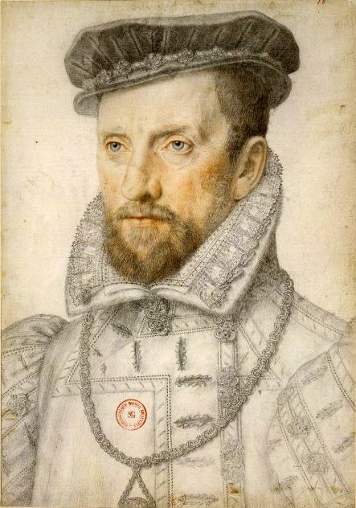

Slide 12
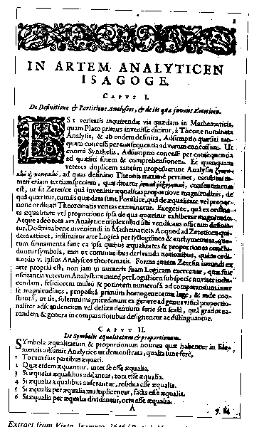
Перша сторінка з першої книги про Віета та його відкриття

Slide 13
Великих успіхів досяг вчений і в галузі геометрії. Стосовно до неї він зумів розробити цікаві методи. У трактаті «Доповнення до геометрії» він прагнув створити за прикладом давніх якусь геометричну алгебру, використовуючи геометричні методи для вирішення рівнянь третього і четвертого ступенів. Будь-яке рівняння третього і четвертого ступеня, стверджував Вієт, можна розв'язати геометричним методом трисекции кута або побудовою двох середніх пропорційних.

Slide 14
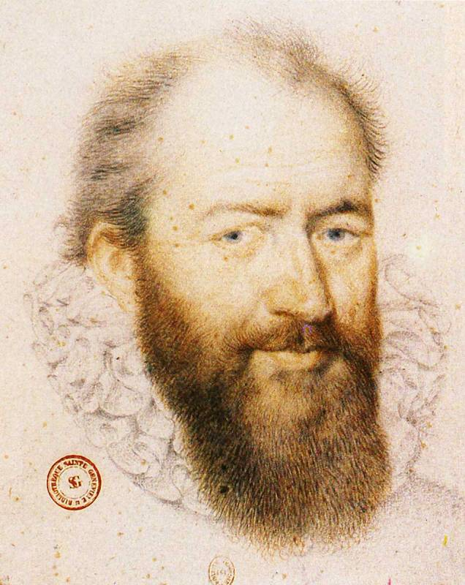

Slide 15
Демонструючи силу свого методу, вчений навів в своїх роботах запас формул, які могли бути використані для вирішення конкретних завдань. З знаків дій він використовував «+» і «-», знак радикала і горизонтальну риску для ділення. Твір позначав словом «in». Вієт першим став застосовувати дужки, які, правда, у нього мали вигляд не дужок, а риси над многочленом. Але багато знаки, введені до нього, він не використовував. Так, квадрат, куб і т. д. позначав словами або першими буквами слів.
Знаменита теорема, що встановлює зв'язок коефіцієнтів многочлена з його корінням, була оприлюднена в 1591 році. Тепер вона носить ім'я Вієта, а сам автор формулював її так: «Якщо B + D, помножене на A, мінус A в квадраті одно BD, то A одно B і дорівнює D ».

Slide 16
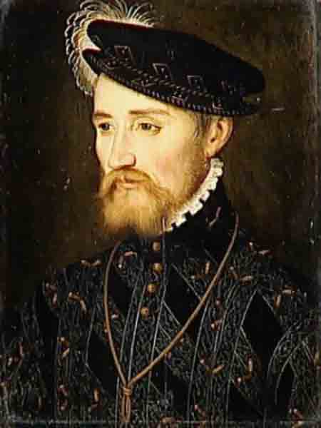

Slide 17
Подробиці життя Вієта у той період невідомі, що саме по собі говорить про його бажання залишатися в стороні від кривавих палацових подій. Відомо тільки, що він перейшов на службу до Генріху IV, знаходився при дворі, був відповідальним урядовим чиновником і користувався величезною повагою як математик. В останні роки життя Вієт пішов з державної служби, але продовжував цікавитися наукою. Відомо, наприклад, що він вступив в полеміку з приводу введення нового, григоріанського календаря в Європі. І навіть хотів створити свій календар.

Slide 18
Кінець
Дякую за перегляд

